Slide 1
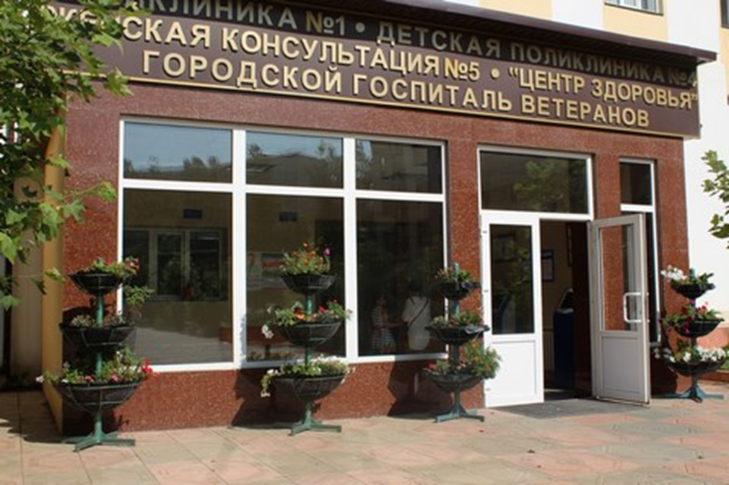
ГБУ РД «ГКБ» Проект «Новая модель медицинской организации, оказывающей первичную медико-санитарную помощь»

Slide 2
Реализация проекта «Новая модель медицинской организации, оказывающей первичную медико-санитарную помощь» в поликлинике № 1 и детской поликлинике №4:
1. Увеличение доли удаленной и (или) предварительной записей (в регистратуре, через call-центр, инфомат, ЕПГУ и 05.k-vrachu.ru) в детскую поликлинику №4
2. Сокращение времени ожидания и обслуживания пациентов в регистратуре детской поликлиники №4
3. Выравнивание нагрузки между регистраторами в процессе работы регистратуры в регистратуре детской поликлиники №4
4. Увеличение доли удаленной и (или) предварительной записей (в регистратуре, через call-центр, инфомат, ЕПГУ и 05.k-vrachu.ru) в поликлинику №1
5. Сокращение времени ожидания и обслуживания пациентов в регистратуре поликлиники № 1
6. Выравнивание нагрузки между регистраторами в процессе работы регистратуры в поликлинике №1

Slide 3
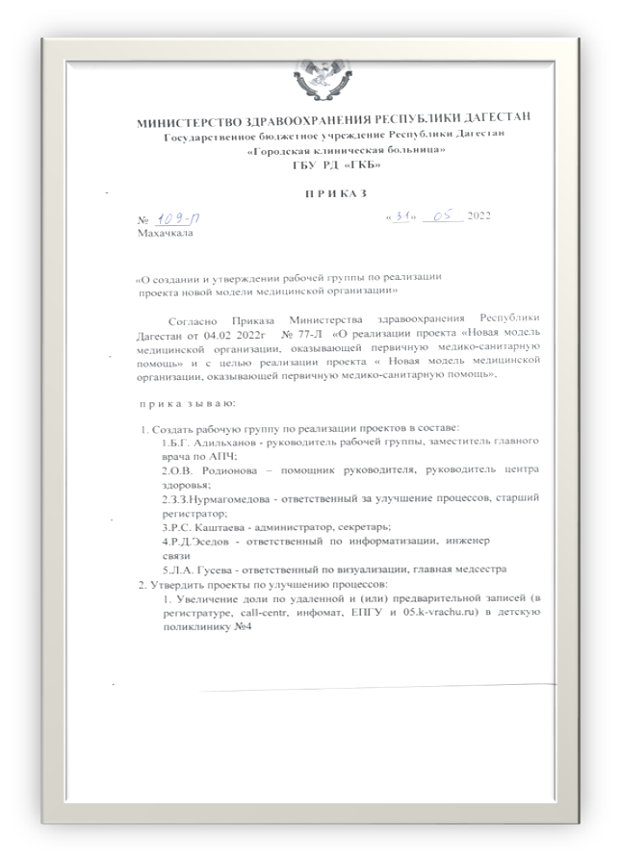
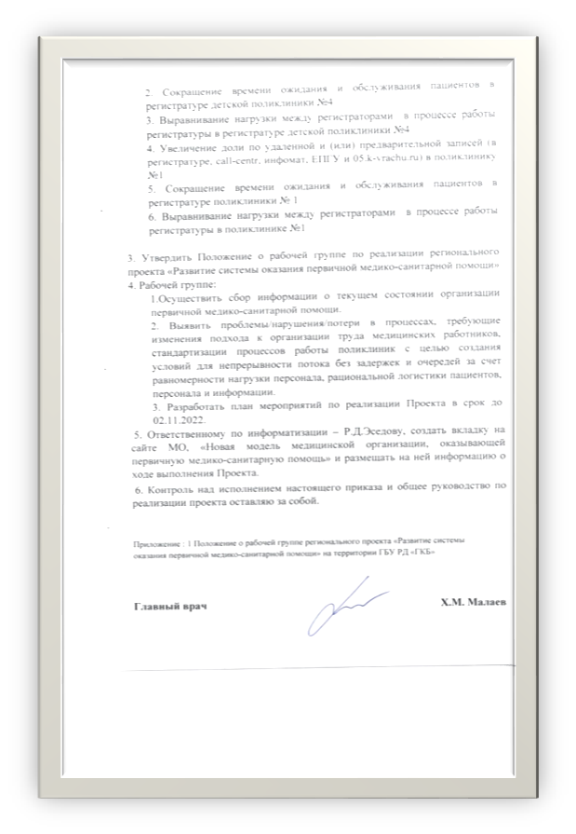
Приказ ГБУ РД «ГКБ» № 109-п от 31.05.2022 «О создании и утверждении рабочей группы по реализации проекта новой модели медицинской организации»

Slide 4
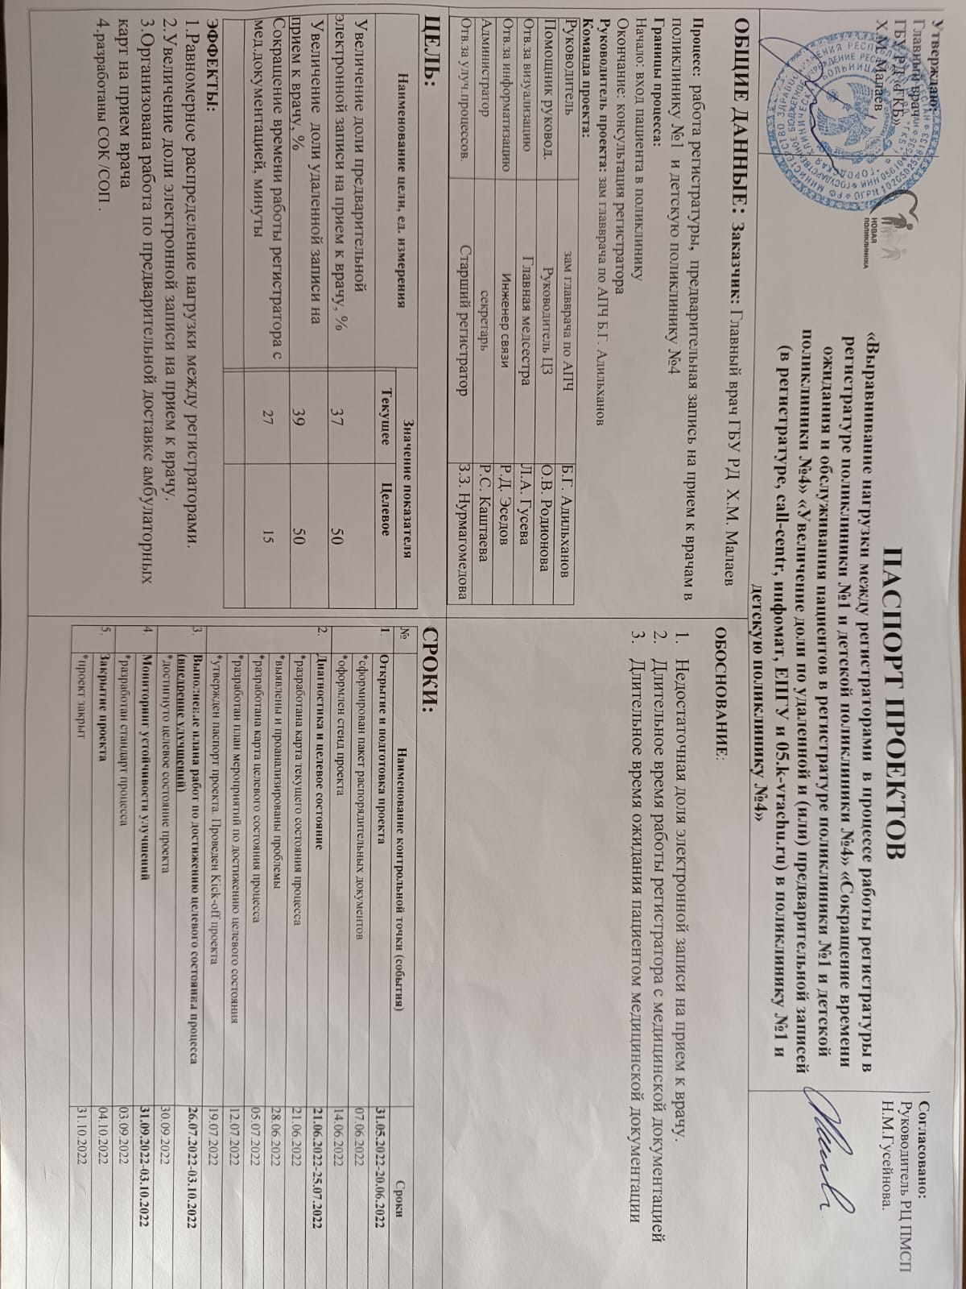
Паспорт проектов

Slide 5
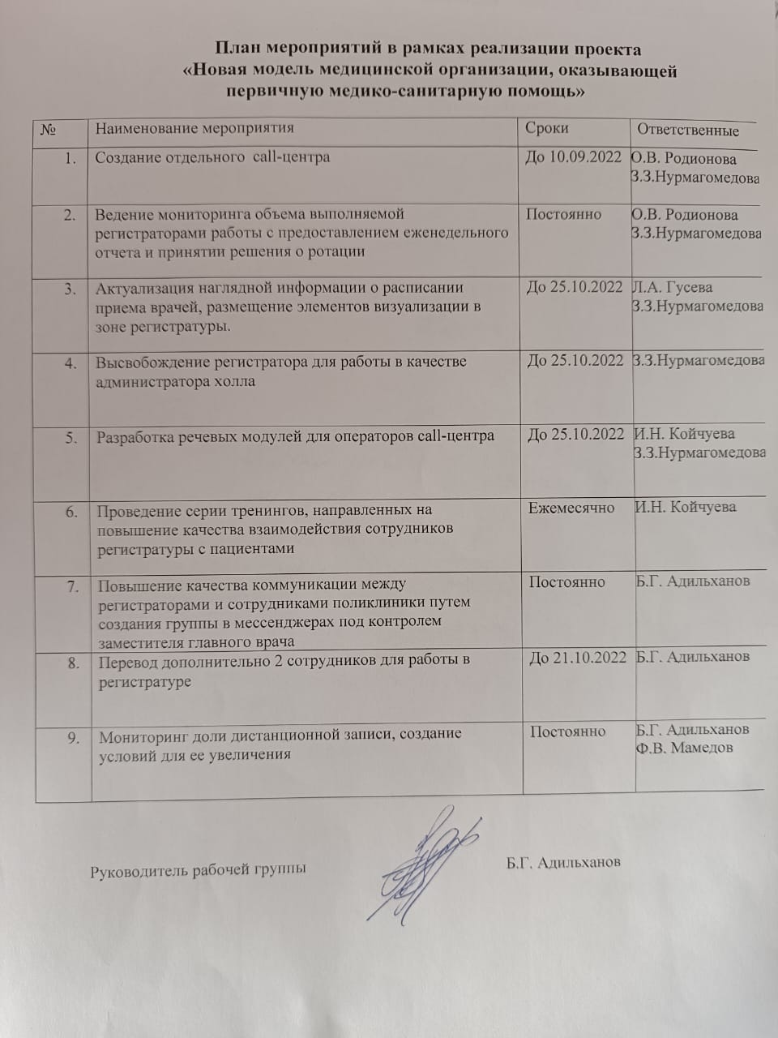
План мероприятий по внедрению изменений

Slide 6
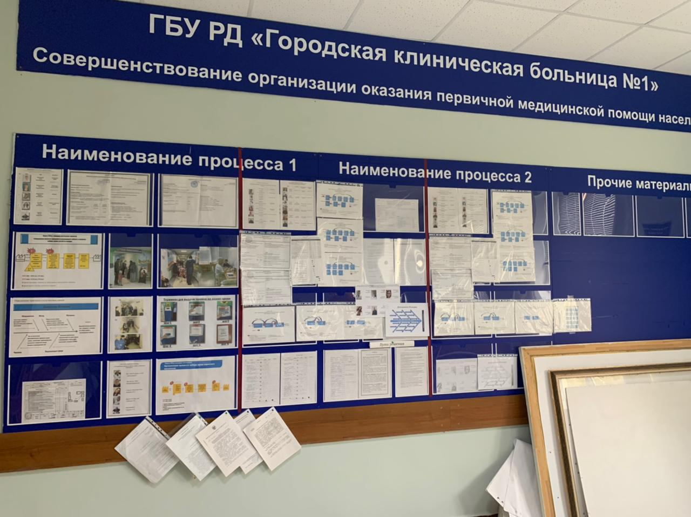
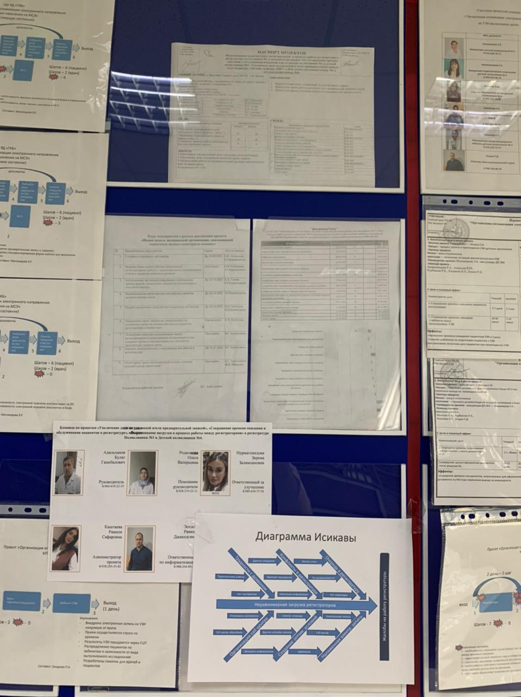
Комната Обея

Slide 7
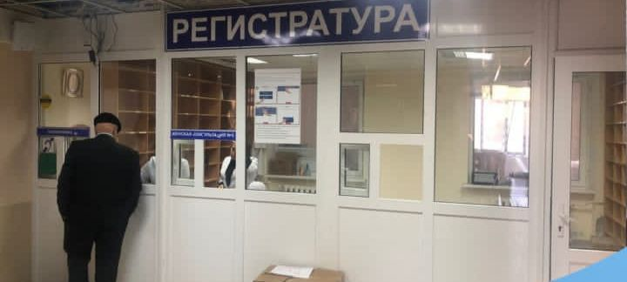
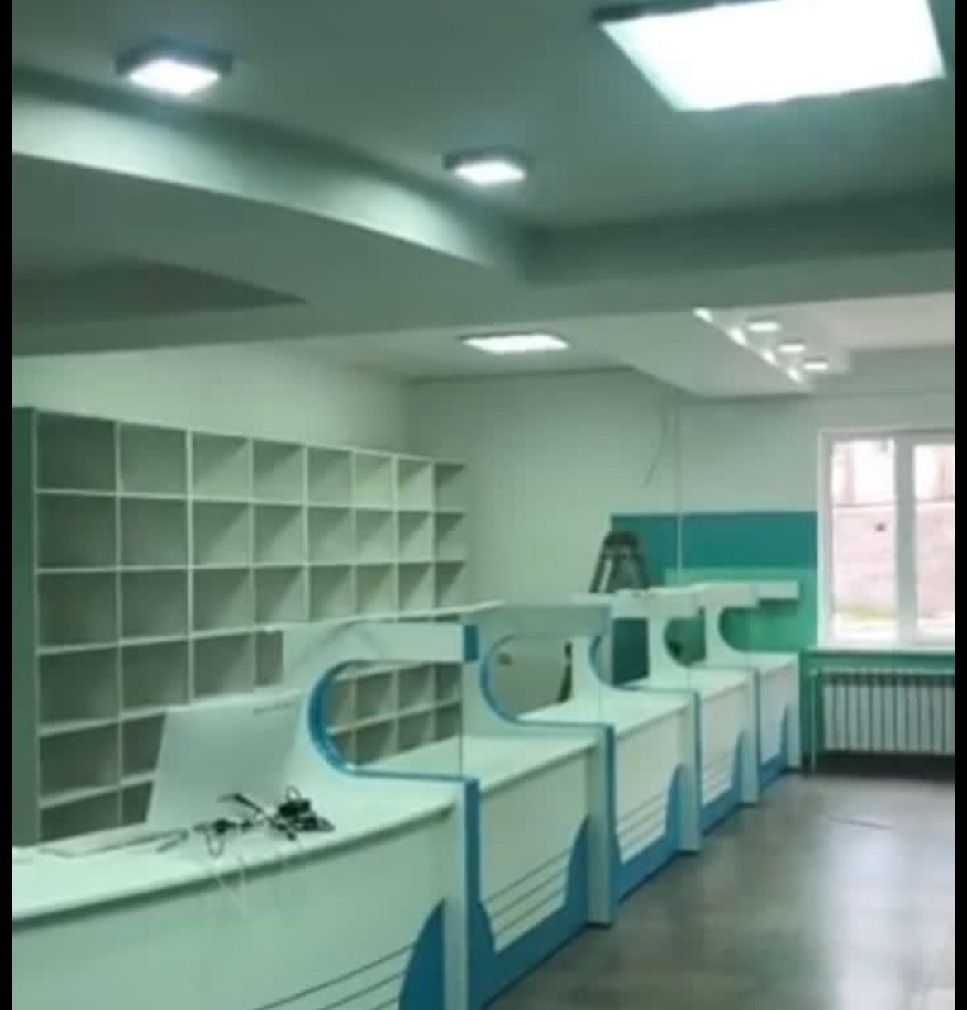
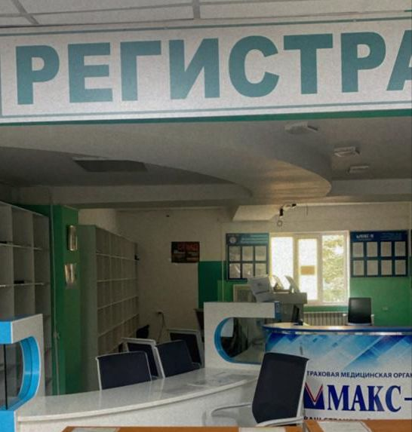
Фотоотчет было стало

